Slide 1


MANEJO DE PYTHON

Slide 2
CONTENIDO
01
PYTHON
03
02
NUMPY
EJERCICIOS
04
05
PANDAS
RESUMEN

Slide 3
01
PYTHON

Slide 4
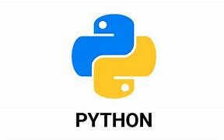
INTRODUCCIÓN
Python es un lenguaje de programación interpretado cuya filosofía hace hincapié en una sintaxis que favorezca un código legible.
Se trata de un lenguaje de programación multiparadigma, ya que soporta orientación a objetos, programación imperativa y programación funcional (en menor medida).

Slide 5

INTRODUCCIÓN
Anaconda es una distribución gratuita y de código abierto de los lenguajes de programación Python y R para procesamiento de datos a gran escala, análisis predictivo y computación científica, cuyo objetivo es simplificar la administración y la implementación de paquetes.
Facilita la instalación de todas las bibliotecas y paquetes que necesita para un proyecto Python de una sola vez.
Todo lo que tiene que hacer es crear un "entorno conda" para su proyecto y luego instalar las bibliotecas requeridas usando el comando "conda install".

Slide 6

INTRODUCCIÓN
Google Colaboratory, comúnmente conocido como GOOGLE COLAB, es un servicio gratuito en la nube proporcionado por Google.
Permite a los usuarios escribir y ejecutar código Python a través del navegador, sin necesidad de ninguna configuración previa.
Es particularmente popular para ciencia de datos, por varias razones:
No requiere configuración adicional
Facilidad para colaboración y compartir
Acceso gratuito a GPU (bajo ciertos límites)
Entorno de Codificación Interactivo

Slide 7

INTRODUCCIÓN
JupyterLab es la interfaz de usuario de nueva generación para el Proyecto Jupyter, diseñada como un entorno de desarrollo interactivo (IDE) basado en la web para ciencia de datos, computación científica y aprendizaje automático. Permite gestionar múltiples cuadernos (notebooks), código, datos y visualizaciones en una sola ventana modular y personalizable.
Características Principales:
Entorno Integrado: Facilita el uso de notebooks (.ipynb), terminales, editores de texto y visualizadores de archivos (CSV, JSON, imágenes) en una misma interfaz.
Interfaz Modular: Diseño flexible que permite arrastrar y soltar pestañas, dividir la pantalla y organizar el espacio de trabajo.

Slide 8

02
Numpy

Slide 9

Librería Numpy
NUMPY es una librería de Python especializada en el cálculo numérico y el análisis de datos, especialmente para un gran volumen de datos.
Incorpora una nueva clase de objetos llamados arrays que permite representar colecciones de datos de un mismo tipo en varias dimensiones, y funciones muy eficientes para su manipulación.

Slide 10
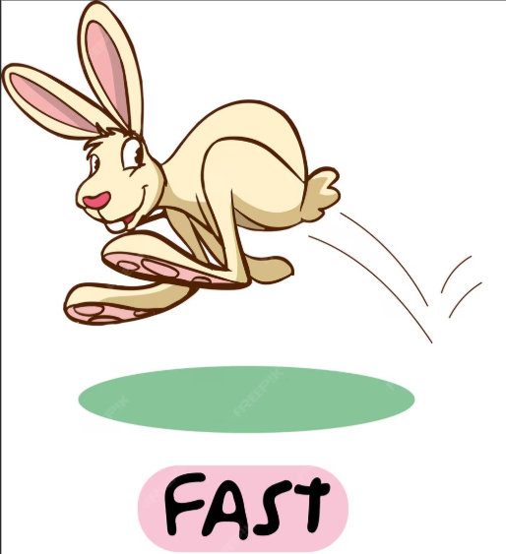
Librería Numpy
La ventaja de Numpy frente a las listas predefinidas en Python es que el procesamiento de los arrays se realiza mucho más rápido (hasta 50 veces más) que las listas, lo cual la hace ideal para el procesamiento de vectores y matrices de grandes dimensiones.

Slide 11
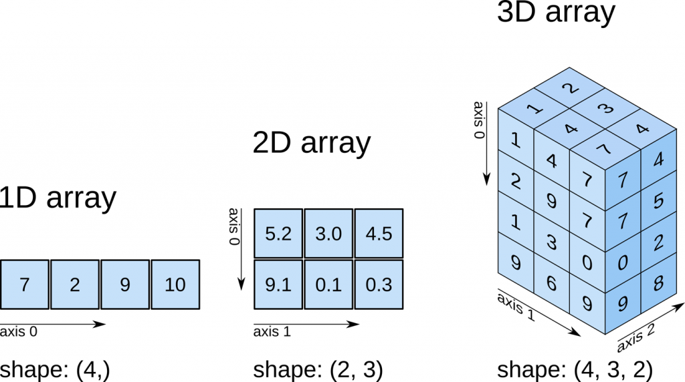
Librería Numpy
La clase objetos ARRAY.
Un array es una estructura de datos de un mismo tipo organizada en forma de tabla o cuadrícula de distintas dimensiones.
Las dimensiones de un array también se conocen como ejes

Slide 12
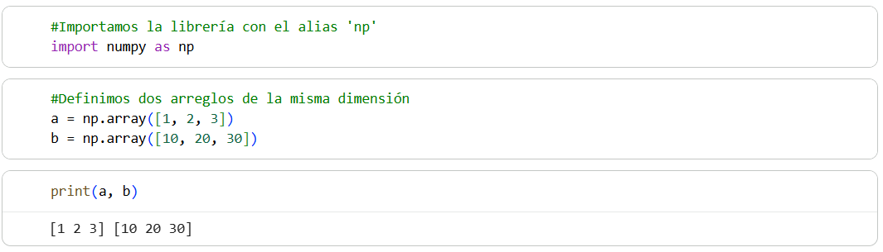
Creación de arrays
Para crear un array se utiliza la siguiente función de NumPy:
Librería Numpy
Un arreglo que contiene una lista simple de elementos se llama vector o 1D-array.

Slide 13
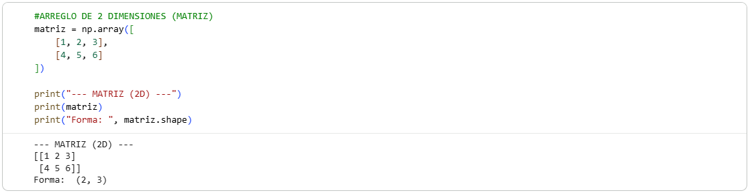
Librería Numpy
Un arreglo con filas y columnas se denomina matriz o 2D-array.

Slide 14
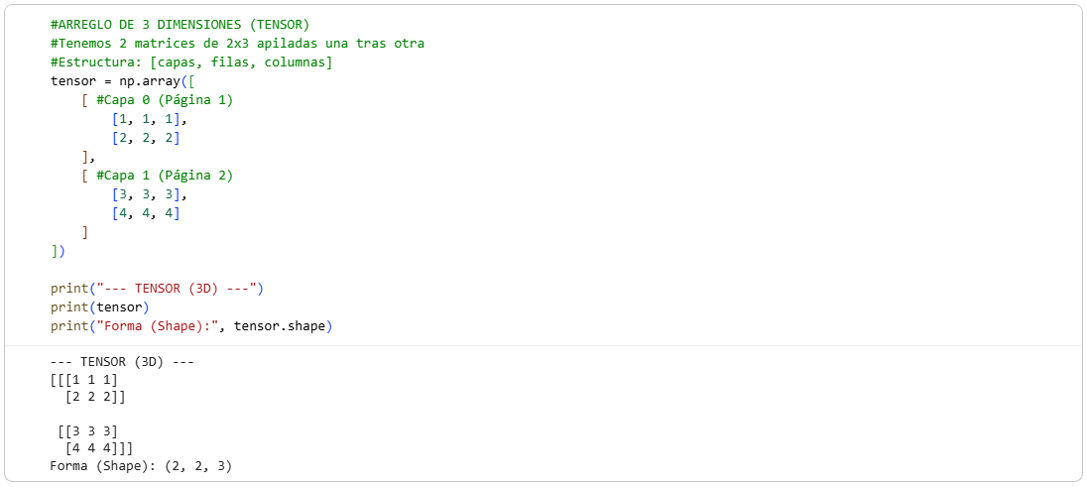
Librería Numpy
A los arreglos de 3 dimensiones o más se les denomina Tensores
No hay límite en el número de dimensiones del array más allá de la memoria disponible en el sistema.

Slide 15
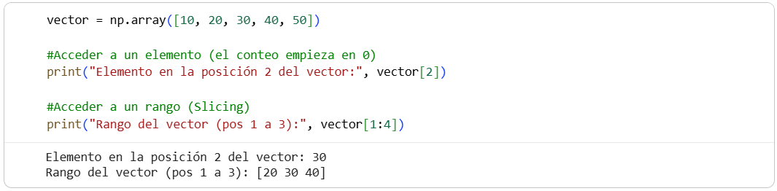
Librería Numpy
Acceso a los elementos de un array.
Para acceder a los elementos contenidos en un array se usan índices al igual que para acceder a los elementos de una lista, pero indicando los índices de cada dimensión separados por comas.

Slide 16
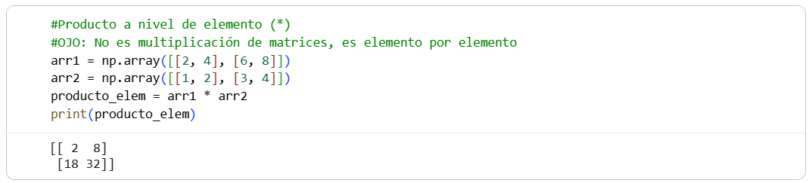
Librería Numpy
Operaciones matemáticas con arrays
Existen dos formas de realizar operaciones matemáticas con arrays: a nivel de elemento y a nivel de array.
Ejemplo de producto a nivel de elemento:

Slide 17
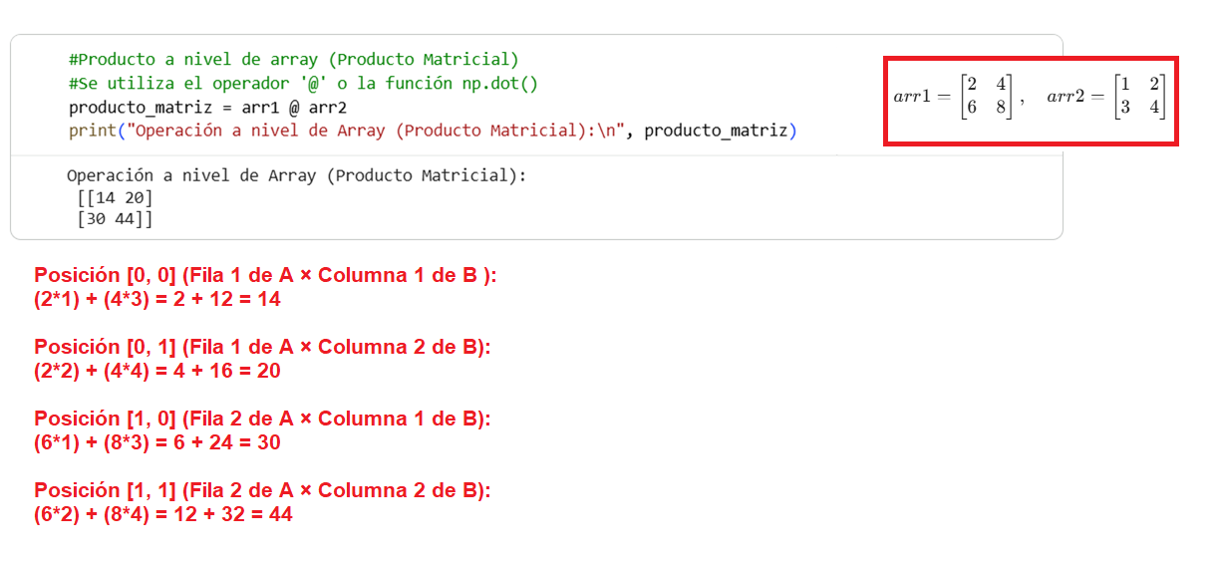
Librería Numpy
Ejemplo de producto a nivel de array:
Los operadores matemáticos +, -, *, /, %, ** se utilizan para la realizar suma, resta, producto, cociente, resto y potencia a nivel de elemento.

Slide 18
Librería Numpy
Álgebra matricial
Numpy incorpora funciones para realizar las principales operaciones algebraicas con vectores y matrices.
Por ejemplo, multiplicación entre matrices.

Slide 19
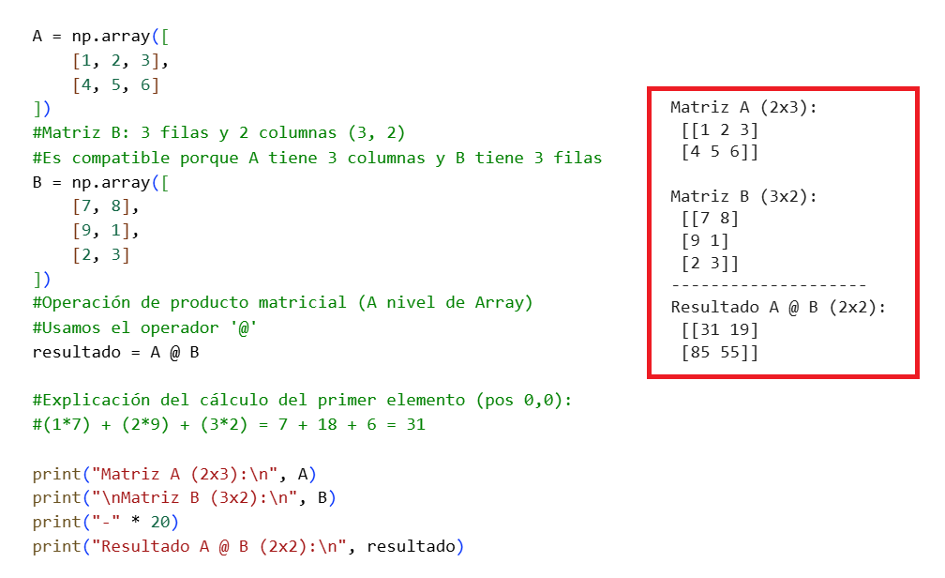
Álgebra matricial
En la imagen, se devuelve el producto matricial de las matrices a y b siempre y cuando sus dimensiones sean compatibles.
Librería Numpy

Slide 20
03
EJERCICIOS

Slide 21
EJERCICIOS
Librería Numpy
Pongamos en práctica lo aprendido:
Desarrolla la guía llamada
GUIA DE EJERCICIOS NUMPY.pdf

Slide 22
04
PANDAS

Slide 23

Librería PANDAS
Pandas es una de las principales librerías de Python, que es un lenguaje de programación orientado a objetos de alto nivel muy popular entre los Data Scientists.
Las estructuras más utilizadas en este módulo son las Series y los DataFrames.

Slide 24
Librería PANDAS
A diferencia de las Series, que son objetos correspondientes a paneles unidimensionales, los DataFrames son paneles bidimensionales compuestos por filas y columnas, que permiten destacar las relaciones entre las distintas variables de la serie de datos.

Slide 25
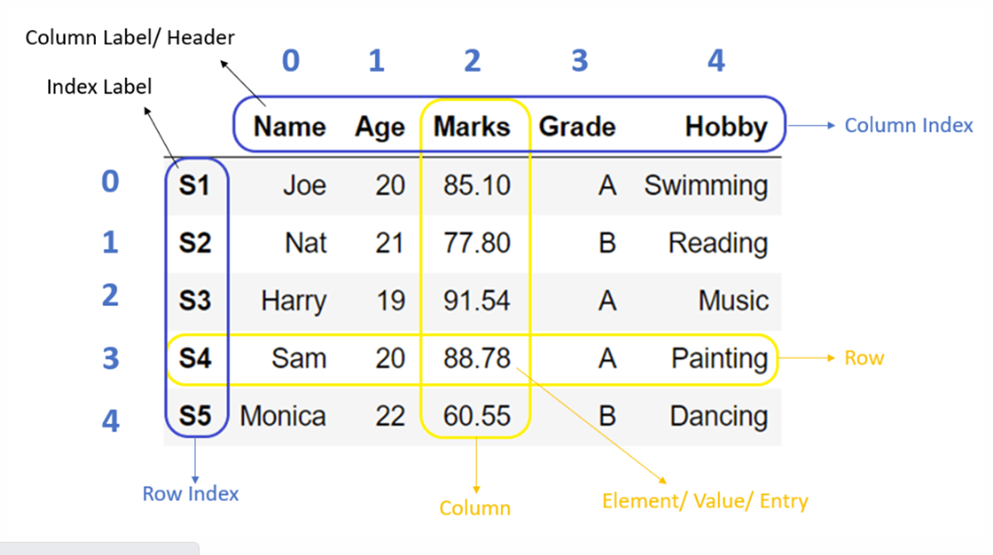
Librería PANDAS
El formato de estas estructuras puede compararse con los diccionarios de Python. Efectivamente, las claves son los nombres de las columnas y los valores son las Series. Su estructura puede considerarse similar a la de una hoja de cálculo de Excel.
Cada fila contiene datos específicos de varias columnas, que son variables. El nombre de las filas de un DataFrame se llama «index» que, por defecto, empieza siempre por 0.

Slide 26
Librería PANDAS
Para importar una serie de datos, la librería Pandas propone un método muy práctico que es pd.read_csv().
Si el archivo que contiene la serie de datos está en otro formato que no sea el de Comma Separated Value, basta con cambiar la terminación del método por el tipo de archivo correcto.
Por ejemplo, un archivo de Excel se importará de la siguiente manera: pd.read_excel(). Este método importa la serie de datos en una estructura DataFrame.

Slide 27
Librería PANDAS
Cuando se importa la serie de datos, es necesario tener una visión general del DataFrame.
El primer paso es utilizar el atributo shape, que permite conocer la dimensión del DataFrame y devolver una tupla (número_de_filas, número_de_columnas).

Slide 28
Librería PANDAS
Para entender la serie de datos, hay tres métodos muy útiles para ver las filas del DataFrame :
El método head() devuelve las cinco primeras filas del DataFrame, si no se especifica un número entre paréntesis.
Por otro lado, el método tail() permite visualizar las últimas cinco líneas del DataFrame.
Estos dos métodos permiten visualizar el principio y el final de la serie de datos

Slide 29
Librería PANDAS
Si el DataFrame tiene diez variables diferentes, se puede saber cuáles son sus nombres utilizando el atributo df.columns. Pero cuando la serie de datos tiene ochocientas columnas, la visualización de los nombres de las variables no será completa.
Para resolver este problema, se puede utilizar el método df.columns.toList(), que permite almacenar los nombres de las columnas en una lista de Python.

Slide 30
05
RESUMEN

Slide 31
RESUMEN
En esta presentación, hemos visto:
Python
Numpy
Pandas

